Slide 1
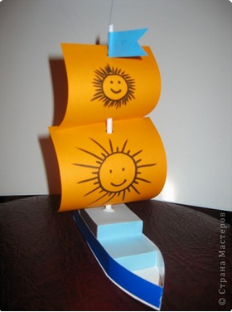
Презентация к уроку технологии в 3 классе по теме «Кораблик из спичечных коробков»
Автор материала:
Мерзлютина Ирина Александровна,
учитель начальных классов высшей квалификационной категории,
МБОУ «Прогимназия № 2, г.Воронежа,
Воронежской области
г. Воронеж, 2016 год

Slide 2
Нам потребуется:
Спичечные коробки – 3 штуки.
Цветная бумага.
Цветной картон.
Лист белой бумаги формата А4.
Клей.
Ножницы.

Slide 3
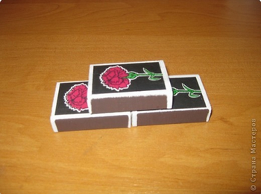
Берём три спичечных коробка и склеиваем между собой следующим образом (смотрите фото).

Slide 4
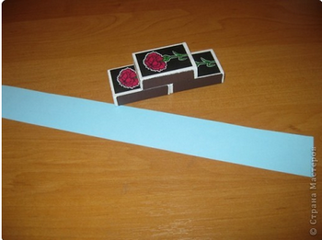
2. Отрезаем полоску по ширине коробка по длинной стороне.

Slide 5
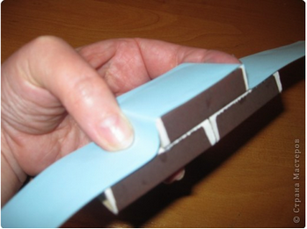
3. Обклеиваем коробочки бумажной полоской как на фото.

Slide 6
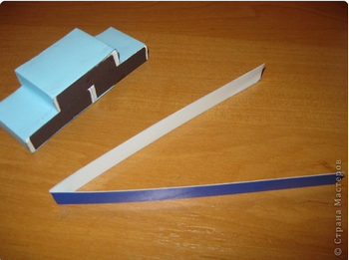
4. Затем отрезаем от листа картона полоску шириной 1-1,5 см (по длинной стороне). Складываем пополам.

Slide 7
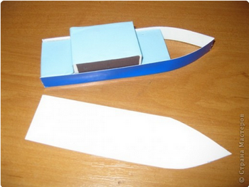
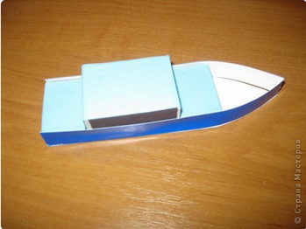
6-7. Приклеиваем к коробочкам, формируя нос корабля. Обрисовываем контуры на листе картона - получается дно.

Slide 8
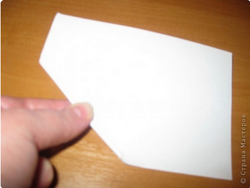
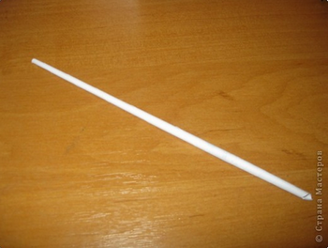
8. Теперь делаем мачту. Берём четверть формата А4 и по диагонали плотно скручиваем. Получаем мачту.

Slide 9
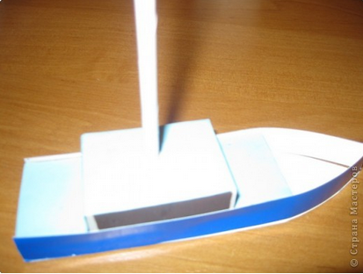
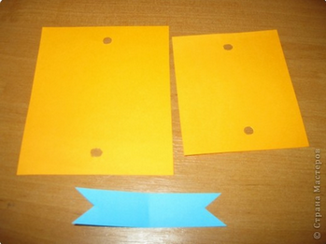
9. В верхней части корабля делаем отверстие. Обильно смазать клеем ПВА отверстие и вставить мачту. Далее делаем паруса и флажок. Дыроколом сделайте отверстия.

Slide 10
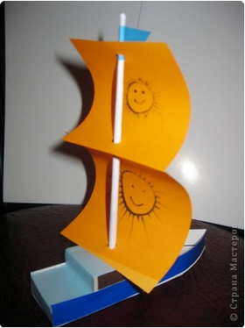
10. Продеваем паруса и приклеиваем флажок - он не даёт парусам соскакивать с мачты. Кораблик готов.

Slide 11
Источники:
По материалам детского интернет портала «Детвора онлайн»
http://detvoraonline.ru/tvorchestvo/vesennie-podelki/korablik-iz-spichechnyh-korobkov/

